Slide 1
Согласный звук [м], буква М

Slide 2
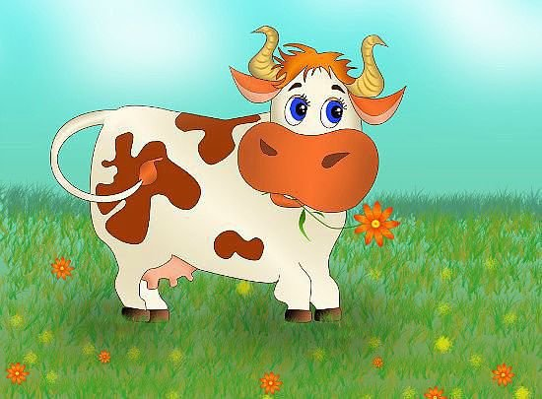
Голодная мычит, Сытая жуёт, Всем ребятам молоко даёт
МУ-У-У

Slide 4
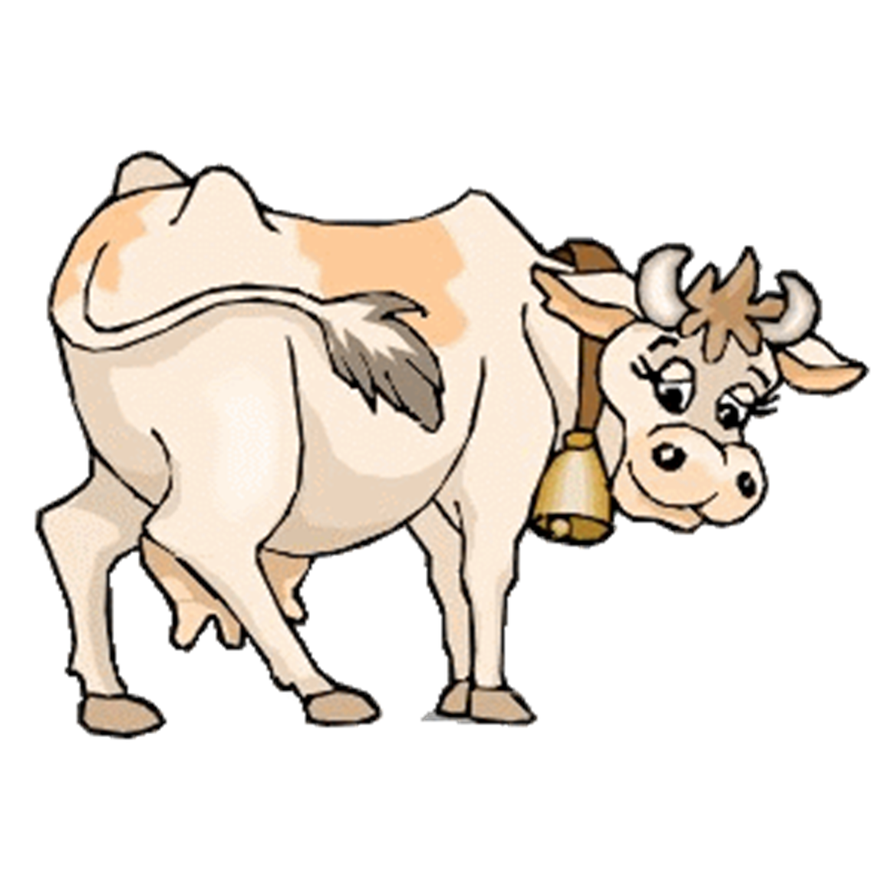
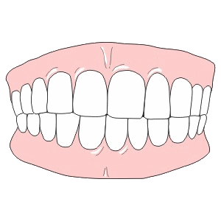
Notes:
Когда произноси звук «М», какое препятствие встречает воздух ? Губки.

Slide 5
Характеристика звука [М]
Notes:
Если звуковичок встречает препятствие, то он – согласный.

Slide 6
Хлопни в ладоши, когда услышишь звук [М]

Slide 7
Дидактическая игра «Четвёртый лишний»

Slide 8
Дидактическая игра «Четвёртый лишний»

Slide 9
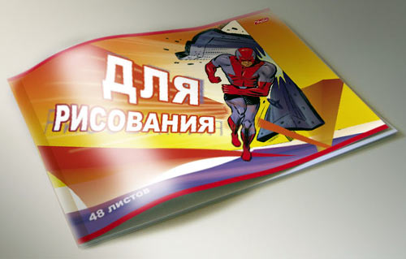
Дидактическая игра «Четвёртый лишний»

Slide 11
УМ

Slide 12
МЫ

Slide 13
Notes:
Звук «М» – согласный, будем обозначать синим цветом.

Slide 14
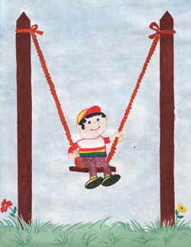
Палочка и палочка,
Между ними галочка.
И понятно сразу всем:
Получилась буква М.
Вот качели- Буква М! Здесь качаться Можно всем!
Notes:
На что похожа букв «м»

Slide 15
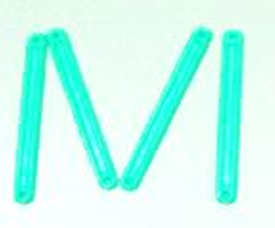

Slide 16
Рисуем на бумаге
М

Slide 17
Читай
А
о
у
Notes:
читаем

Slide 18
А
М
О
М
У
М
ам
ом
ум

Slide 19
Читай
А
о
у
Notes:
читаем

Slide 20
М
А
М
О
М
У
ма
мо
му

Slide 21
Прочитай
Ум
ом
Ам

Slide 22
Прочитай
му
ма
мо

Slide 23
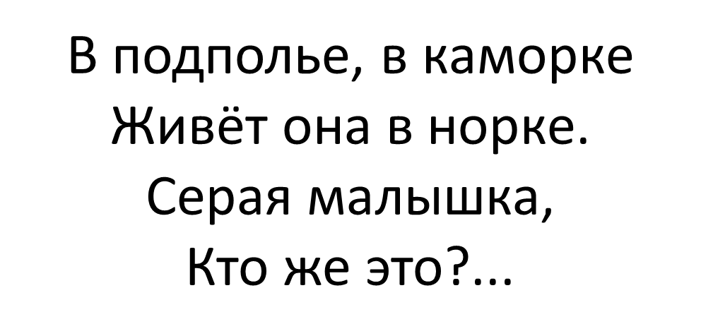
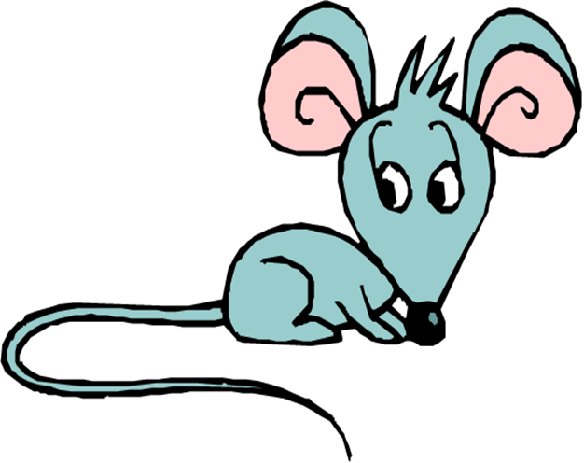
Отгадай загадку…

Slide 24
Notes:
Звук «М» – согласный, будем обозначать синим цветом.

Slide 25
Задание 1

Slide 26
Задание 2

Slide 27
Задание 4
Notes:
Нарисуйте узор в букве, как показано на рисунке

Slide 28
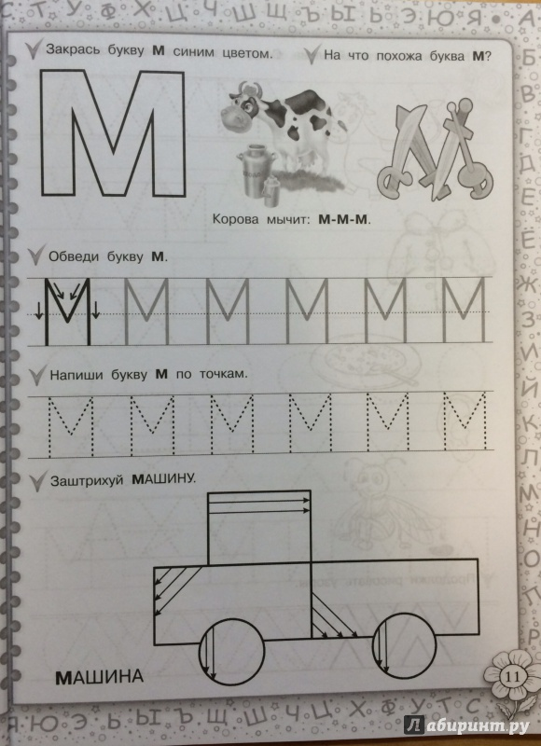
Задание 5

Slide 29
